Slide 1
Εργασία στα θρησκευτικά
Όνομα: Παύλος Δρυγούτης
Ημερομηνία: 8/3/2023
Τάξη: Β’3
Θέμα Εργασίας: Β’ Κυριακή Των Νηστειών

Slide 2
Α’ Κυριακή Των Νηστειών
Πρώτη Κυριακή των Νηστειών, γνωστή στο λαό ως Κυριακή της Ορθοδοξίας, και η Εκκλησία μας τιμά και υποκλίνεται στους ιερούς αγώνες και στη νίκη της Ορθοδοξίας, η οποία καταπάτησε όλες τις αιρέσεις από την εποχή του πρώιμου Χριστιανισμού που εμφανίστηκαν. Η σημερινή ημέρα διακηρύσσει περίτρανα τη νίκη της Εκκλησίας όχι μόνο εναντίον της εικονομαχίας, αλλά και εναντίον όλων των αιρέσεων, που παρουσίασαν ένα ψεύτικο Χριστό, ένα διαφορετικό Χριστό από τον γνήσιο Χριστό της Εκκλησίας, σε όλη την ιστορική της διαδρομή. Η κύρια νίκη της Εκκλησίας η οποία σήμερα προβάλλει μπροστά μας είναι η νίκη κατά της εικονομαχίας. Οι αγώνες και οι διαμάχες για τις εικόνες κράτησαν πάνω από διακόσια χρόνια.

Slide 3
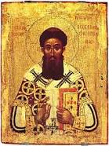
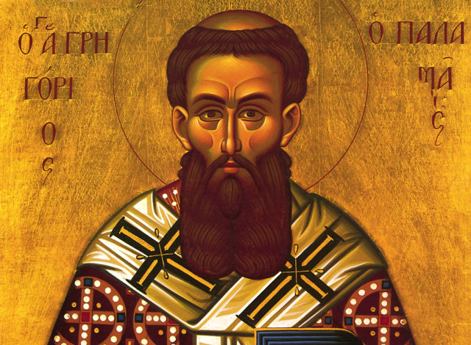
Β’ Κυριακή Των Νηστειών (1)
Τη Β΄ Κυριακή των νηστειών γιορτάζουμε τον Άγιο Γρηγόριο τον Παλαμά Αρχιεπίσκοπο Θεσσαλονίκης τον Θαυματουργό (1296 – 1360). Έζησε σε μια πολύ δύσκολη εποχή. Παρόλο που μεγάλωσε μέσα στα ανάκτορα δεν παρέμεινε σε αυτά και ασπάσθηκε τον μοναχικό βίο. Έζησε στο Άγιο Όρος και στη συνέχεια χειροτονήθηκε επίσκοπος Θεσσαλονίκης.
Εμφανίστηκε μία αίρεση που υποστήριζε ότι η θέωση του ανθρώπου είναι μια φιλοσοφική πρόοδος, ένας λογικός στοχασμός, χωρίς την Χάρη του Αγίου Πνεύματος και τις ενέργειές του.

Slide 4
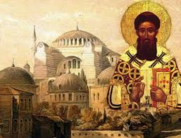
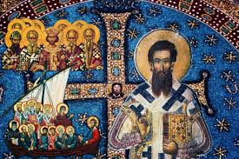
Β’ Κυριακή Των Νηστειών (2)
Ο άγιος Γρηγόριος Παλαμάς αγωνίστηκε εναντίον αυτής της αίρεσης λέγοντας, ότι η θέωση του ανθρώπου είναι η μετοχή στις άκτιστες ενέργειες του Θεού, οι οποίες αγκαλιάζουν και αγιάζουν ολόκληρο τον άνθρωπο, ο οποίος γίνεται ένα με τον Πανάγιο Θεό.
Ο Άγιος Γρηγόριος τόνισε την σπουδαιότητα του σώματος στον πνευματικό αγώνα και απέδειξε, όπως και όλοι οι Άγιοι ανά τους αιώνας και έως τους αιώνας, ότι ο Θεός αγιάζει και το Σώμα.

Slide 5
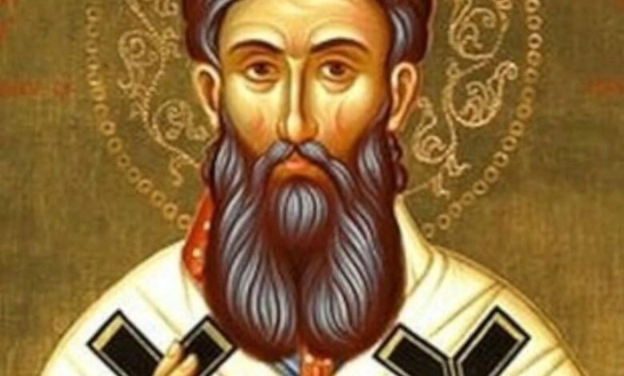
Β’ Κυριακή Των Νηστειών (3)
Πόσο μεγάλη απάντηση είναι αυτή σε όλους όσους υποστηρίζουν στην καύση των νεκρών. Ο κορυφαίος αυτός θεολόγος και διδάσκαλος των Ορθοδόξων δογμάτων και ακαταγώνιστος πολέμιος των κακοδοξιών μας απαντά στο σήμερα. Θα μπορούσαμε να ονομάσουμε την Β΄ Κυριακή των νηστειών ως “δεύτερη Κυριακή της Ορθοδοξίας” διότι η διδασκαλία του Αγίου Γρηγορίου, είναι η διδασκαλία της Ορθόδοξης Εκκλησίας.

Slide 6
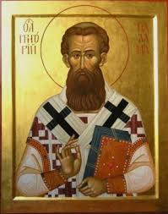
Βιβλιογραφία
Πηγή Κειμένου: 🔽 https://www.isapostoloi.gr/megali-sarakosti/v-nistion/38-bkyriakh
Ευχαριστώ για το χρόνο σας, Δρυγούτης Παύλος

